Slide 1
Занятие 4
Внеурочная деятельность 4 класс
Развитие познавательных способностей

Slide 2
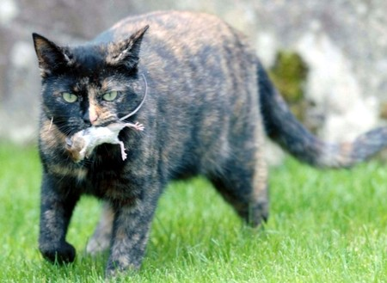
Когда кот может выйти из дома с четырьмя ногами, а вернуться с восемью?
Когда он несёт мышку
в зубах

Slide 3
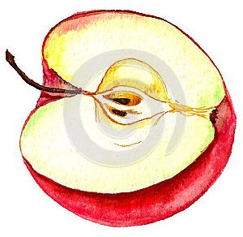
На что похожа половина яблока?
На вторую половину

Slide 4
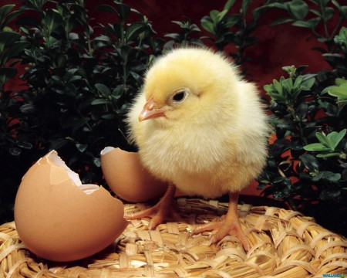
Явился в жёлтой шубке – прощайте,
две скорлупки. Кто это?
Цыплёнок

Slide 5
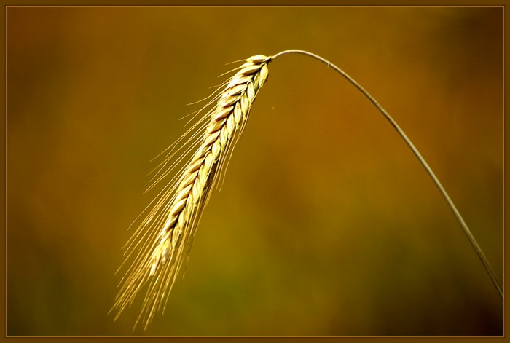
Вырос в поле дом, полон дом зерном. Что это?
Колос

Slide 6
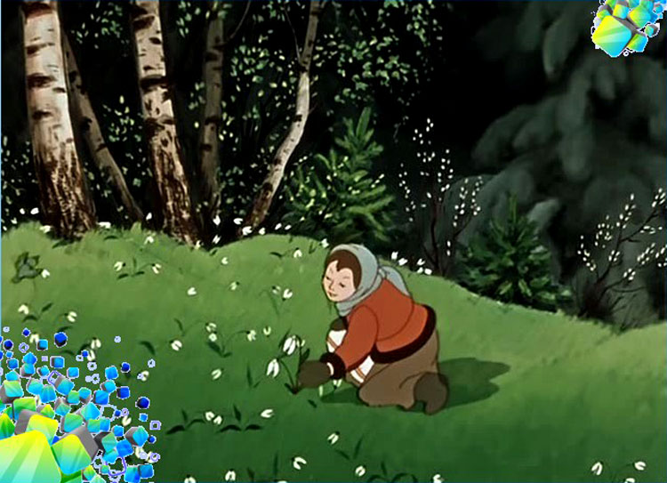
Какие цветы собирала падчерица в сказке «Двенадцать месяцев»?
Подснежники

Slide 7
Что не сможет найти ни один сыщик на земле?
Две одинаковых души

Slide 8
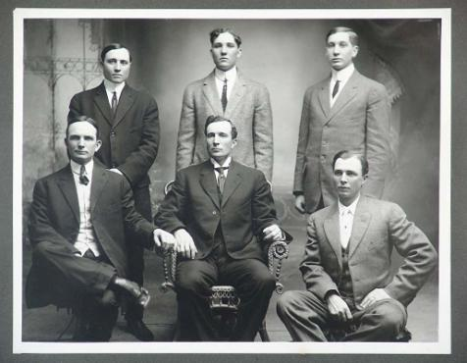
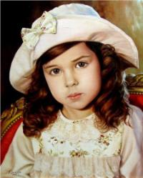
У меня шесть сыновей. У каждого сына есть родная сестра.
Сколько у меня детей?
7

Slide 9
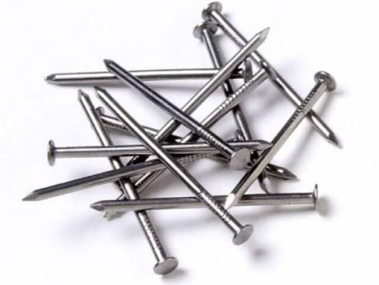
Двое пошли – 3 гвоздя нашли. Следом четверо пойдут – много ли гвоздей найдут?
Могут нисколько не найти

Slide 10
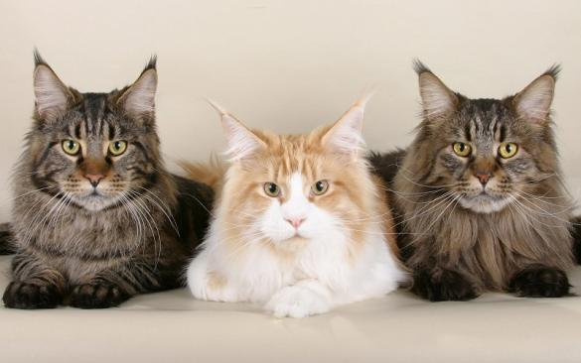
В темноте Ксюша увидела 6 кошачьих глаз. Сколько ног у этих кошек?
12

Slide 11
Как называется иносказательное стихотворение с моралью?
Басня

Slide 12
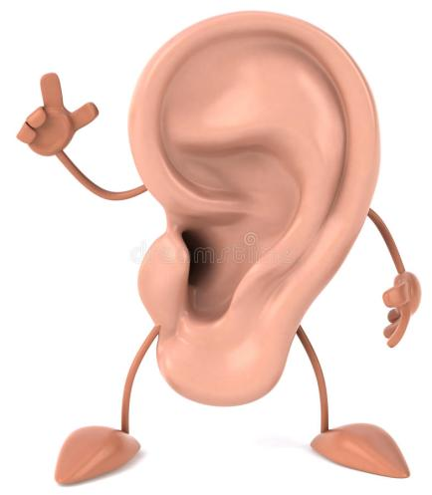
Развиваем слуховую память
Прослушай три раза следующие слова, обозначающие имена популярных литературных героев, а затем письменно ответь на вопросы:
Тортила
Пятачок
Золушка
Мальвина
Пиноккио
Карлсон
Тортила
Буратино
Пятачок
Золушка
Мальвина
Пиноккио
Карлсон
Буратино
Тортила
Пятачок
Золушка
Мальвина
Пиноккио
Карлсон
Буратино

Slide 13
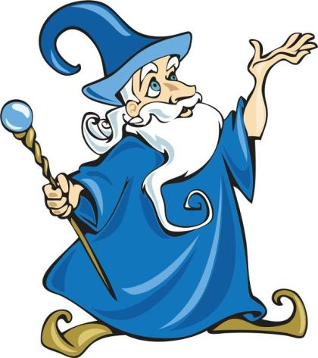
Кто автор сказки, героиня которой была второй по счету в ряду?
Есть ли среди перечисленных персонажей один и тот же герой, который носит разные имена?
Каких имен было названо больше - женских или мужских?
В написании каких имен есть удвоенные буквы?
Какие персонажи являются героями сказки «Золотой ключик»? Кто ее автор?
Буратино, Мальвина, Тортила.
А. Толстой
Шарль Перро
Пиноккио и Буратино
Одинаковое количество, по три имени.
Пиноккио

Slide 14
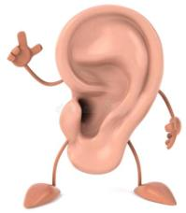
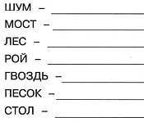
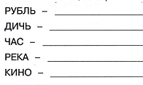
Развиваем слуховую память
Прослушайте внимательно один раз следующие пары слов, попытайтесь их запомнить. Затем запишите второе слово каждой пары.
вода
река
медведь
копейка
пчела
выстрел
доска
время
сахар
море
обед
артист
ШУМ - ВОДА, МОСТ - РЕКА, ЛЕС - МЕДВЕДЬ, РОЙ - ПЧЕЛА, ГВОЗДЬ - ДОСКА, ПЕСОК - САХАР, СТОЛ - ОБЕД, РУБЛЬ - КОПЕЙКА, ДИЧЬ - ВЫСТРЕЛ, ЧАС - ВРЕМЯ. РЕКА - МОРЕ, КИНО - АРТИСТ.
Notes:
ШУМ - ВОДА, МОСТ - РЕКА, ЛЕС - МЕДВЕДЬ, РОЙ - ПЧЕЛА, ГВОЗДЬ - ДОСКА, ПЕСОК - САХАР, СТОЛ - ОБЕД, РУБЛЬ - КОПЕЙКА, ДИЧЬ - ВЫСТРЕЛ, ЧАС - ВРЕМЯ. РЕКА - МОРЕ, КИНО - АРТИСТ.

Slide 15
Развиваем слуховую память
На доске написали слова цветными мелками: БАРСУК, КАМЕРА, ПАРОХОД. Голубое слово правее зеленого, серое - ниже голубого. Какое слово зеленого цвета? Закрась его.
КАМЕРА
КАМЕРА
ПАРОХОД
ПАРОХОД
БАРСУК
БАРСУК

Slide 16
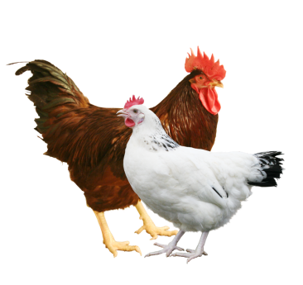
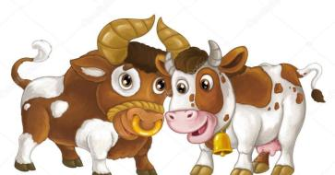
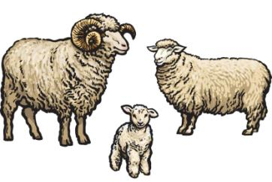
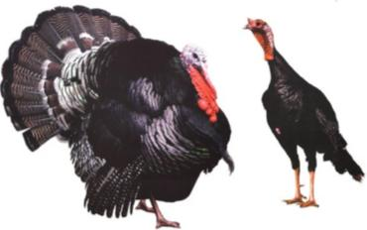
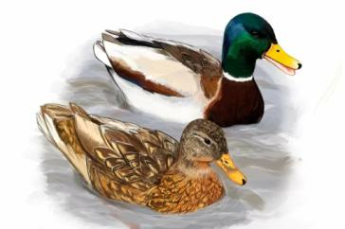
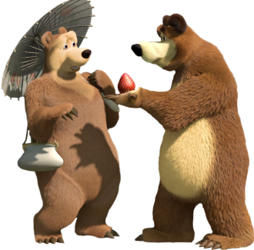
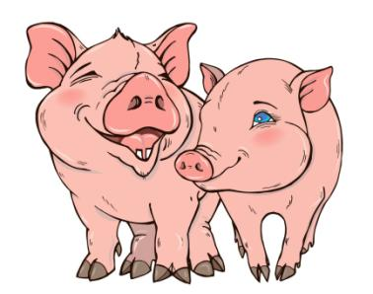
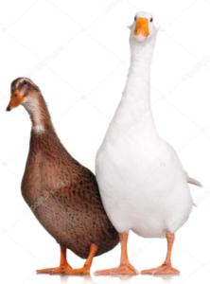
Логически – поисковые задания
корова
курица
овца
индюшка
утка
свинья
гусыня
медведица

Slide 17
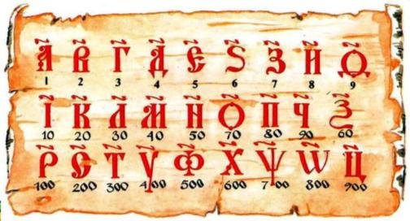
Логически – поисковые задания
ФЛВ – 532
РКВ – 122
ТЛЕ – 335
ФМД – 544
ХМЕ - 645
Определи, каким числам соответствовали записи:
ХКД –
ЕЛВ –
ТЛР –
624
532
331

Slide 18
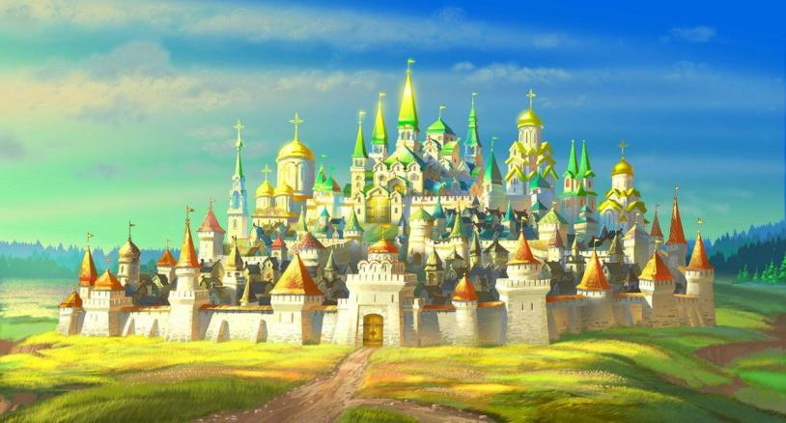
Логически – поисковые задания

Slide 19
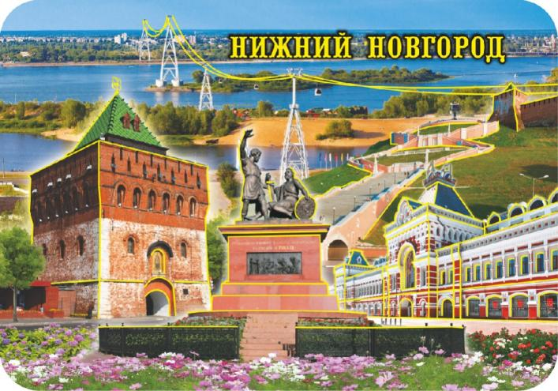
Логически – поисковые задания

Slide 20
Логически – поисковые задания
4 л
9 л
0
0
4
0
4
0
1
1
4
0
0
9
5
5
1
1
0
9
6
6

Slide 21
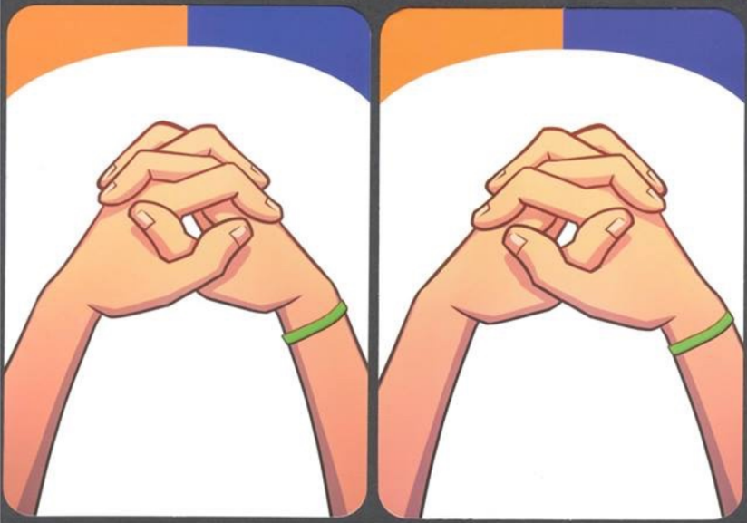
Веселая переменка

Slide 22
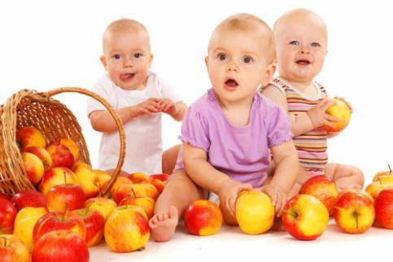
Нестандартные задачи
Решение:
1) Число яблок двузначное, при этом делится на 2 - следовательно, число четное.
2) Также число делится на 5, то есть должно заканчиваться на 0 или 5, но так как является четным, значит заканчивается на 0.
3) Выпишем все двузначные числа, оканчивающиеся на 0:
10, 20, 30, 40, 50, 60, 70, 80, 90.
4) Уберем числа, которые не делятся на 3 (сумма чисел не делится на 3):
10, 20, 40, 50, 70, 80.
5) Остались: 30, 60, 90.
6) Уберем числа, которые делятся на 4: 60.
Ответ: в корзине находится 30 или 90 яблок.

Slide 23
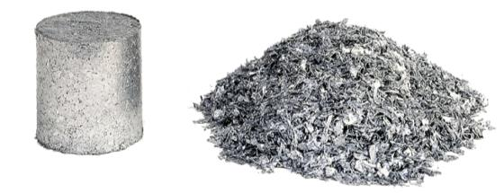
Нестандартные задачи
Решение:
Из 64 заготовок делаем 64 детали.
2) С каждых 8 деталей собираем стружку и выплавляем еще 1 заготовку. Из 64 стружек получится еще 8 заготовок: 64 : 8 = 8 (заготовок).
3) Из них делаем еще 8 деталей, собираем опять стружку и выплавляем еще 1 заготовку.
4) И, наконец, из нее делаем 1 деталь.
5) Всего получилось 64 + 8 + 1 = 73 (детали).
Ответ: из 64 заготовок можно сделать 73 детали.

Slide 24
Нестандартные задачи
Лермонтов
Лермонтов
Пушкин
Тютчев
Тютчев
Некрасов
Пушкин
Некрасов
Лермонтов
Тютчев
Тютчев
Лермонтов
Пушкин
Некрасов
Пушкин
Некрасов
Ответ: 4 способа.

Slide 25
СПАСИБО ЗА
УРОК!

